Slide 1
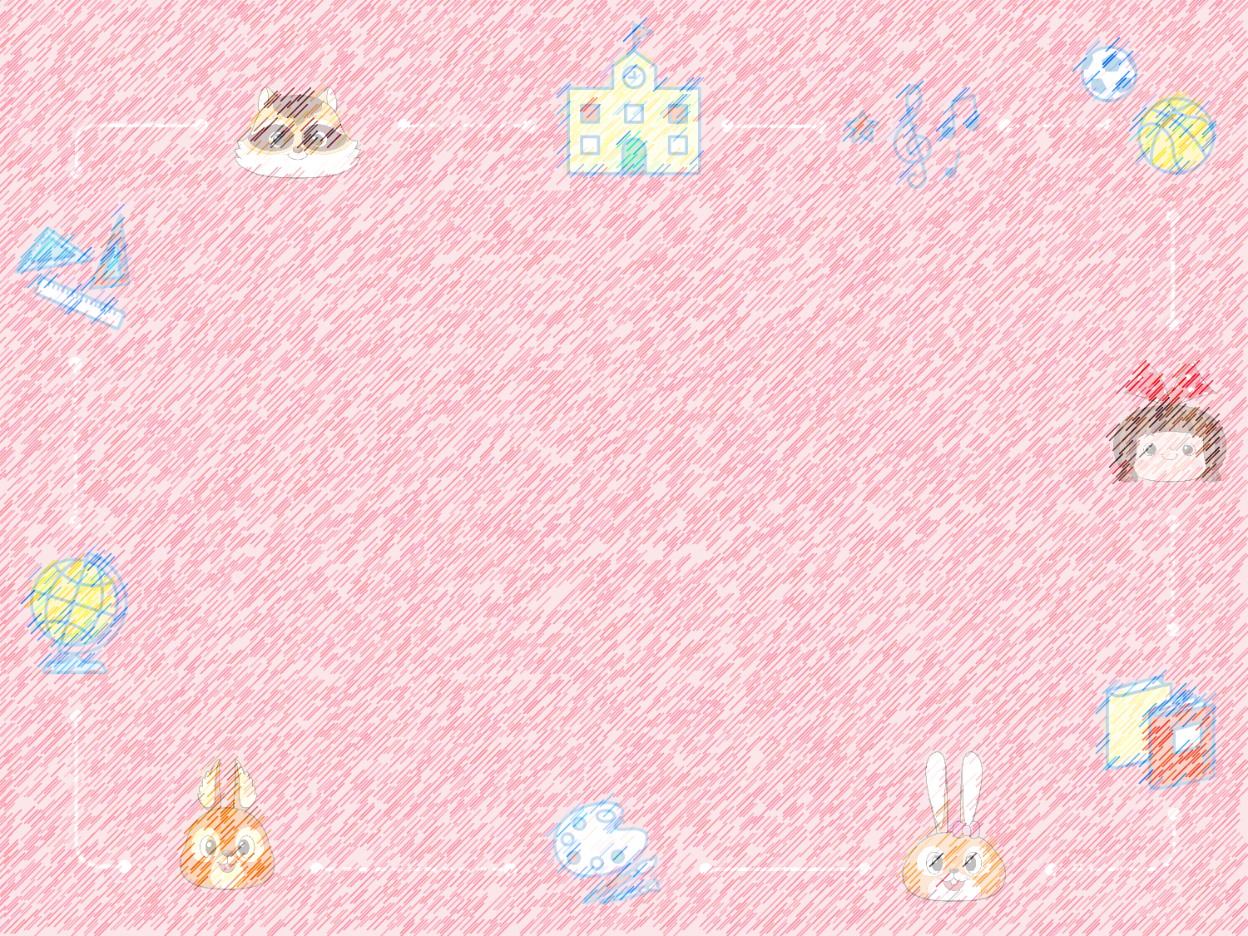
生活76-77頁

Slide 2
(一)、請閱讀與觀察76-77頁圖文，小朋友們在討論什麼呢?再回答問題:

Slide 3
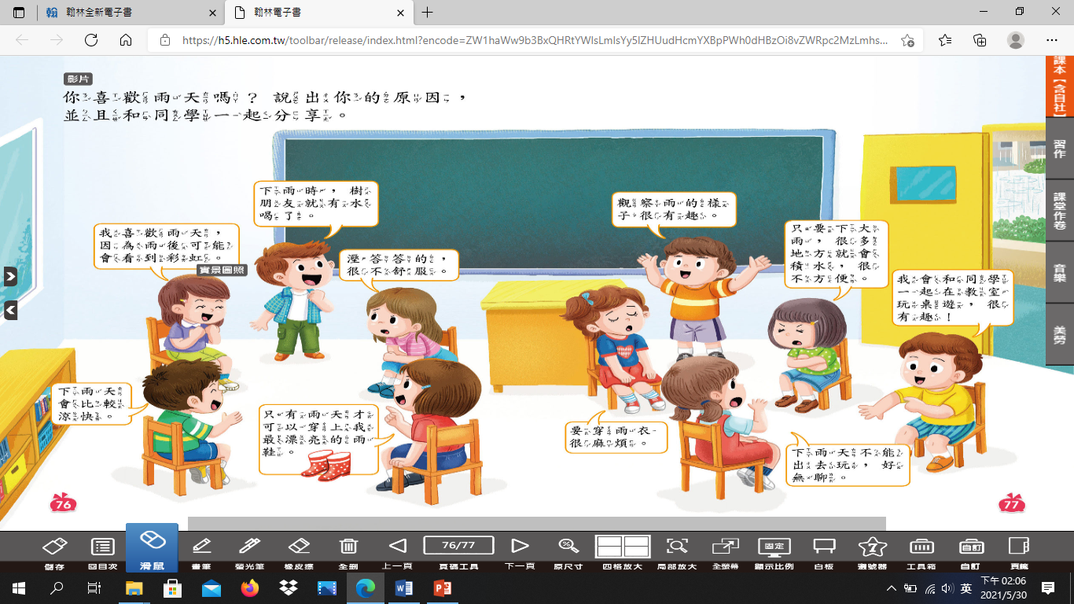

Slide 5
想一想，回答下列問題:
1、你喜歡雨天的校園嗎?
為什麼?

Slide 6
想一想，回答下列問題:
2、在雨天發生的那些事件
讓自己感覺不舒服?
或在雨天發生的那些事件
讓自己心情很愉快?
為什麼?

Slide 7
2、在雨天發生的那些事件
讓自己感覺不舒服?
或在雨天發生的那些事件
讓自己心情很愉快?
為什麼?
(喜歡、開心、好玩、涼爽、討厭、生氣、麻煩、不舒服)

Slide 8
3、想一想，遇到雨天時自己，
最常出現的感覺有哪些?
說說看。

Slide 9
4、想一想，雨天對生活會產生哪些影
響呢?
(1)、下雨天時，天空可能會有什麼現象?
(2)、在下雨天的街道上，我們會看到什
麼現象呢?

Slide 10
4、想一想，雨天對生活會產生哪些影
響呢?
(3)、下太多雨對大地會造成什麼災害?
(4)、如果很久沒下雨，對人們及大地會
有什麼影響呢?(想看看中南部缺水
對居民及工廠有什麼影響。)

Slide 11
5、觀看影片:
(1)、雨對生活的影響https://www.youtube.com/watch?v=Evbao6TvUSI
(2)、雨後的景想 https://youtu.be/XZJ0yuaibAc
(連結請使用Chrome 或 Firefoxe瀏覽器，IE有時會出現問題)

Slide 12
下課了。

